Slide 1
Python flask 기초
Moon Yong Joon

Slide 2
기본 규칙
Moon Yong Joon

Slide 3
Server 구동

Slide 4
Flask 처리 기술
Flask 처리 기술
Flask is a nice glue around existing tools
• Python ⇒ programming language
• SQL Alchemy ⇒ database
• Jinja2 ⇒ HTML template system
• Werkzeug ⇒ WSCGI handling (CGI, but better)

Slide 5
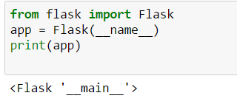
Flask 서버 시작
flask 를 구동시키기 위한 어플리케이션 인스턴스를 생성
어플리케이션
인스턴스 생성
Flask 클래스의 인스턴스를 만들면
첫 번째 인수는 응용 프로그램의 이름입니다.
모듈 또는 패키지 단일 모듈을 사용할 때는 __name__을 사용하십시오.
이것은 __name__과 상관없이 작동, '__main__'또는 실제 가져 오기 이름과 같음

Slide 6
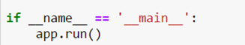
Flask 서버 시작
flask 를 구동시키기 위한 어플리케이션 인스턴스를 run()을 구동해서 시작
어플리케이션
인스턴스 실행

Slide 7
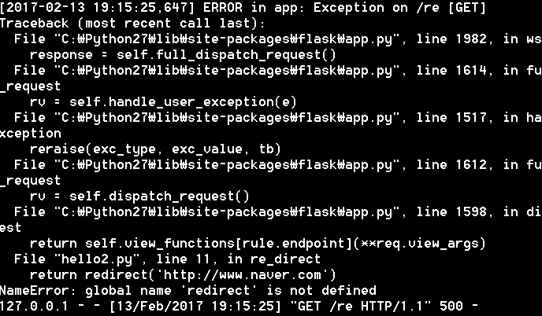
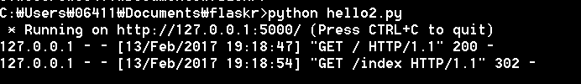
app.run
로컬개발서버를 실행시키기에 좋지만 코드 변경후에 수동으로 재시작
장애 후에 재구동이 필요

Slide 8
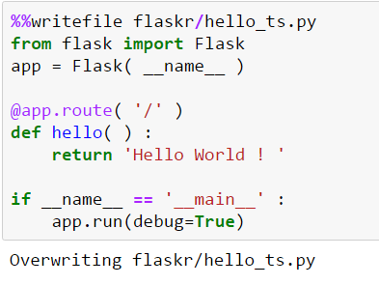
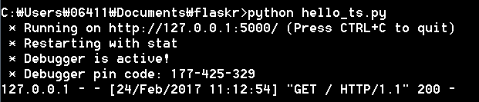
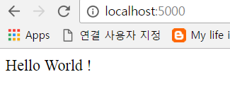
hello world
hello world 출력하기

Slide 9
어플리케이션 컨택스트

Slide 10
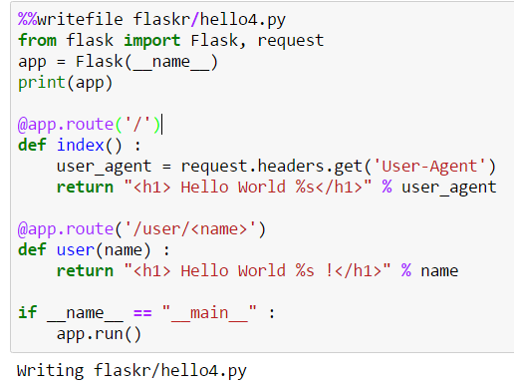
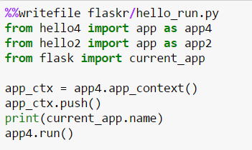
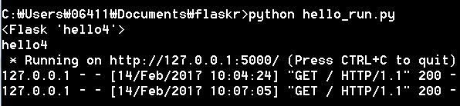
어플리케이션 컨택스트
어떻게 “적합한” 어플리케이션을 찾을 수 있는가? Current_app으로 현재 구동되는 어플리케이션 확인할 수 있음

Slide 11
Request 처리

Slide 12
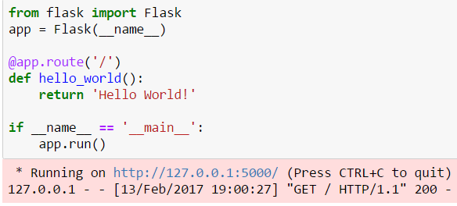
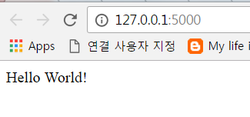
app.route 함수로 라우팅 하기
app.route 함수를 decorator를 사용하고 파라미터에 해당하는 request 함수를 지정해서 처리
route데코레이터는
함수와 URL을 연결

Slide 13
URL parameters optional
URL에 parameters가 optional로 처리가 필요할 경우 두개의 데코레이터를 정의하고 로직에서 처리
URL parameters optional
@app.route( ‘/hello/’ )
@app.route( ’/hello/<name>’ )
def hello(name = None ) :
if name is None :
return ’A horse with no name ’
else :
return ’A horse named %s ’ % name

Slide 14
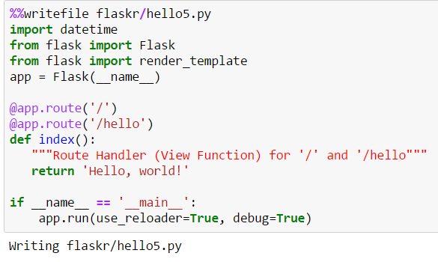
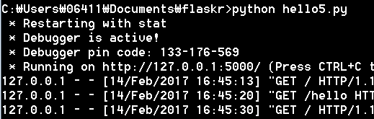
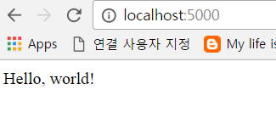
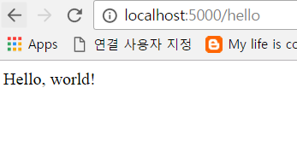
app.route : 중복 라우팅
여러 개의 라우팅을 하나의 함수에 연결해서 동일한 처리

Slide 15
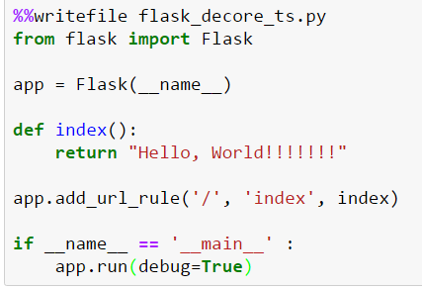
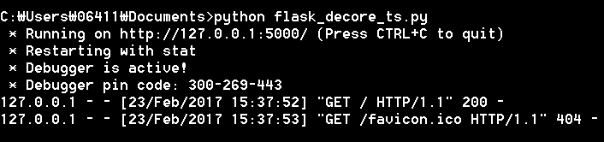
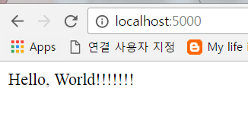
add_url_rule로 등록하기
데코레이터 대신 add_url_rule로 등록해서 사용하기

Slide 16
HTTP 메소드
HTTP(웹 어플리케이션에서 사용하는 프로토콜)는 URL 접근에 대해 몇가지 다른 방식을 제공
GET | 브라우저가 어떤 페이지에 저장된 정보를 단지 얻기 위해 서버에 요청하고 서버는 그 정보를 보낸다. 가장 일반적인 메소드다
HEAD | 브라우저가 어떤 페이지에 저장된 내용이 아니라 헤더라 불리는 정보를 요청한다. 어떤 어플리케이션이 GET 요청을 받은 것 처럼 처리하나, 실제 내용이 전달되지 않는다.
POST | 브라우저는 서버에게 새로운 정보를 *전송*하도록 특정 URL에 요청하고 그 정보가 오직 한번 저장되는 것을 보장하도록 한다. 이것이 보통 HTML폼을 통해서 서버에 데이터 전송하는 방식이다.
PUT | POST 와 유사하지만 서버가 오래된 값들을 한번 이상 덮어쓰면서 store procedure를 여러번 실행할 수 있다. 전송시 연결을 잃어버리는 경우는 생각해보면, 브라우저와 서버사이에서 정보의 단절없이 요청을 다시 안전하게 받을 수도 있다. POST 는 단 한번 요청을 제공하기 때문에 이런 방식은 불가능하다.
DELETE | 주어진 위치에 있는 정보를 제거한다..
OPTIONS | 클라이언트에게 요청하는 URL이 어떤 메소드를 지원하는지 알려준다. Flask 0.6부터 이 기능은 자동 구현된다.

Slide 17
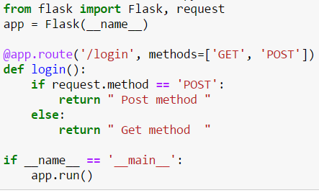
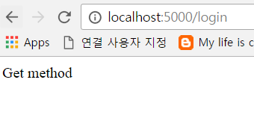
app.route : HTTP 메소드 지정
기본은 GET이지만 POST 등이 메소드로 처리 가능

Slide 18
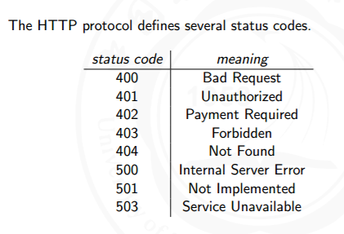
HTTP status code
Http 통신시 response시 status code

Slide 19
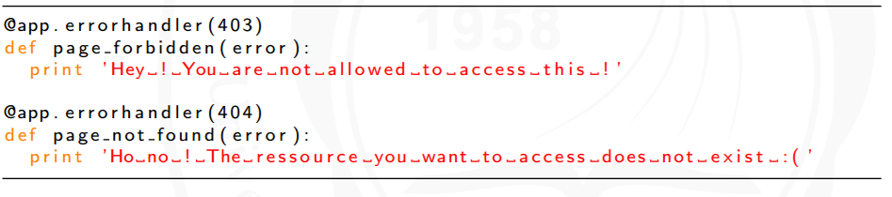
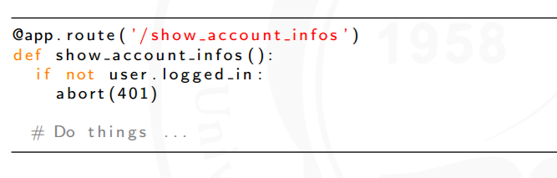
에러 catch 및 throw
에러에 대한 처리
에러 catch
처리
에러 throw
처리

Slide 20
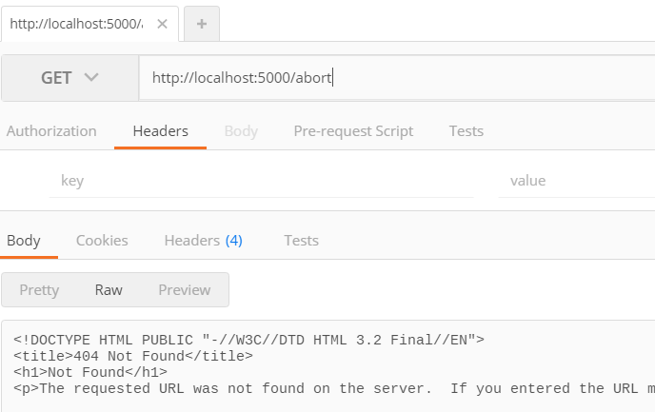
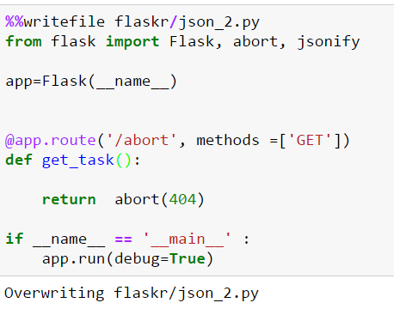
에러를 abort로 throw하기
에러를 abort로 throw하기

Slide 21
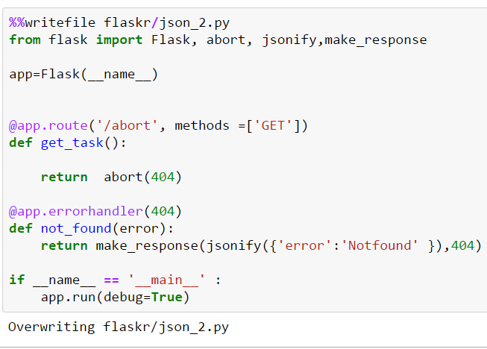
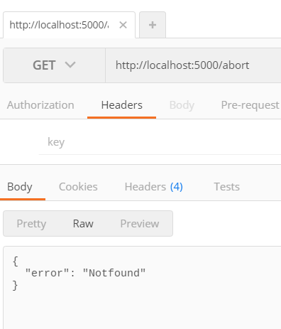
에러를 abort를 errorhandler
에러를 abort로 throw한 것을 잡고 처리하기

Slide 22
URL 규칙

Slide 23
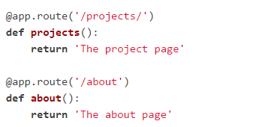
URL
Flask의 URL 규칙은 Werkzeug의 라우팅 모듈에 기반한다. 그 라우팅 모듈의 기본 사상은 아파치나 초기 HTTP서버들에서 제공한 전례에 기반을 둔 잘 구성되고 유일한 URL을 보장
projects 끝점에 대한 정규 URL은
뒷 슬래쉬를 포함
뒷 슬래쉬 없이 URL에 접근하면, Flask가 뒷 슬래쉬를 가진 정규 URL로 고침

Slide 24
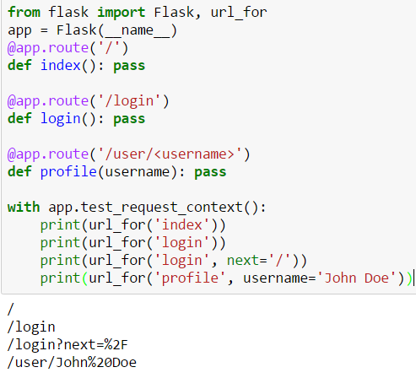
url_for : 뷰함수명으로 url 검색
라우팅이 설정된 함수에 대한 URL은 url_for() 함수를 사용, 첫인자로 함수의 이름과 URL 룰의 변수 부분에 대한 다수의 키워드를 인자로 받음

Slide 25
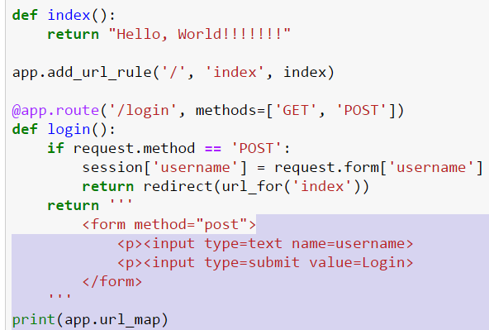
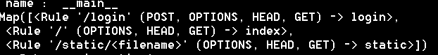
url_map 확인
어플리케이션 인스턴스의 url_map으로 실제 route로 구현된 url들을 확인할 수 있음

Slide 26
Response 처리

Slide 27
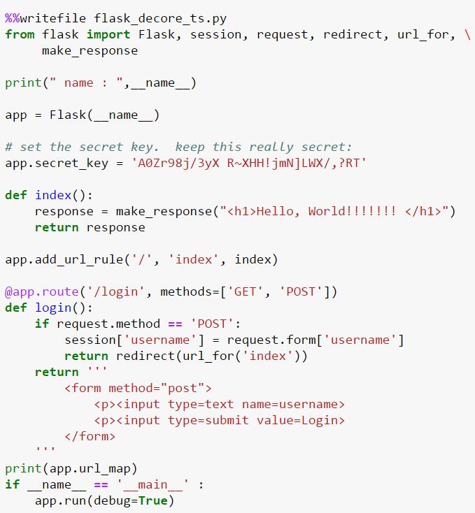
make_response
response를 만들기 위해 make_response 함수를 처리

Slide 28
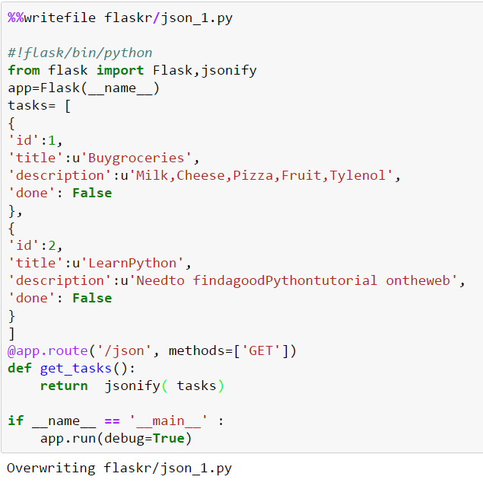
jsonify : json 처리
response를 json으로 만들기

Slide 29
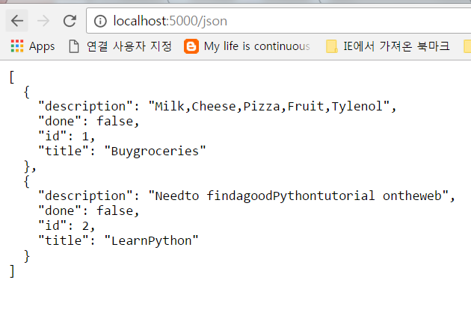
jsonify : json 처리 실행
json을 리턴으로 하는 결과를 브라우저에서 보기

Slide 30
Redirect 처리

Slide 31
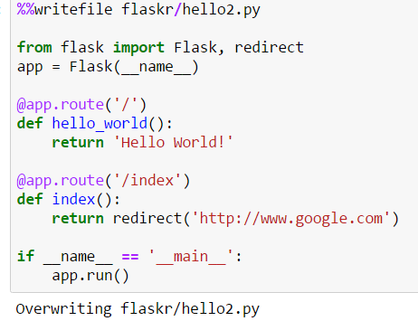
redirect 함수로 라우팅 하기
redirect(주소)를 정의해서 request 결과를 다른 웹페이지로 전달

Slide 32
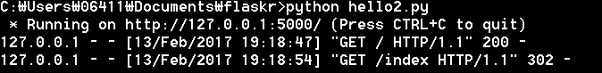
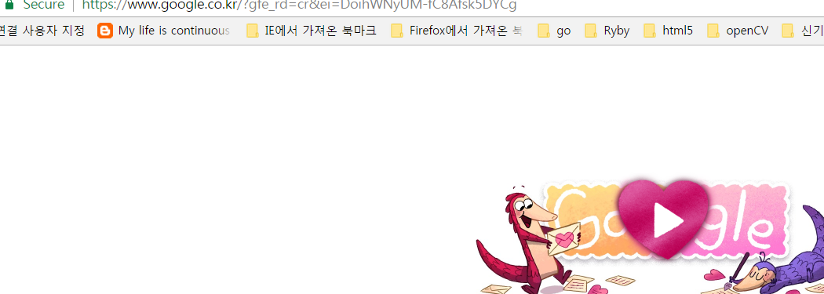
redirect 함수로 라우팅 하기
redirect(주소)를 정의해서 request 결과를 다른 웹페이지로 전달

Slide 33
HTML 문서 링크하기

Slide 34
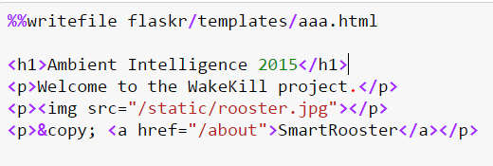
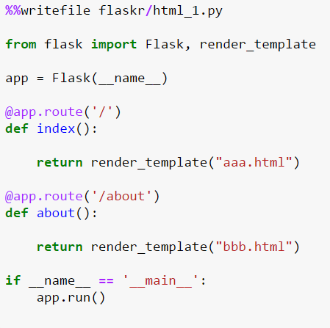
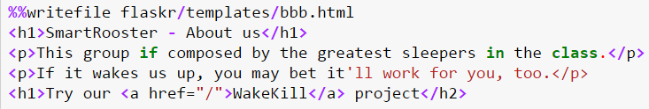
Html간 link 처리
템플릿을 작성하고 URL을 주면 이를 모듈에서 route로 연결하면 상호 연계 됨

Slide 35
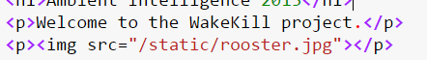
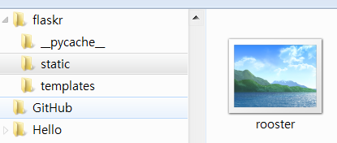

static/rooster.jpg
Html내에 이미지 처리를 위해 static 폴더에 이미지를 보관하면 html 문서 호출시 이미지를 출력함

Slide 36
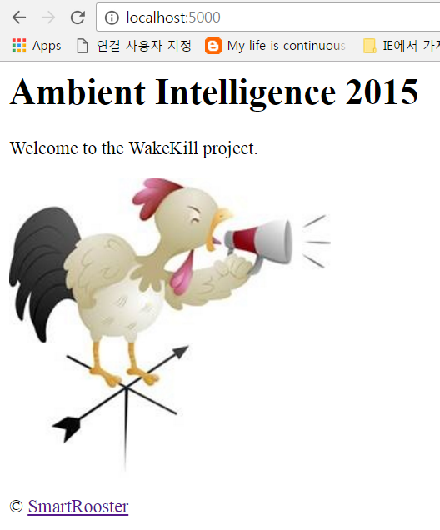
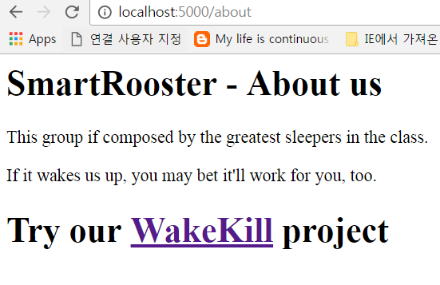
Html간 link 처리: 결과예시
메인화면에서 smartRooster 클리하면 /about로 가고 wakeKill를 클릭하면 다시 index로 감

Slide 37
폴더 구성
Moon Yong Joon

Slide 38
디렉토리 지정

Slide 39
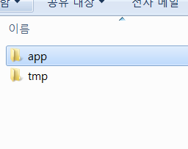
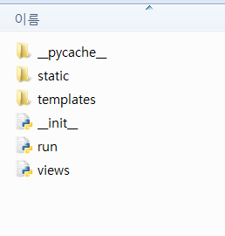
디렉토리 지정하기
app 내에 static(css 등)과 templates(html) 폴더를 만들어서 저장하고 실제 처리모듈은 app 폴더 내에 저장
하위 폴더

Slide 40
정적/템플릿 파일

Slide 41
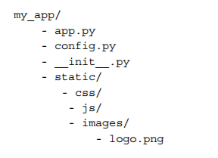
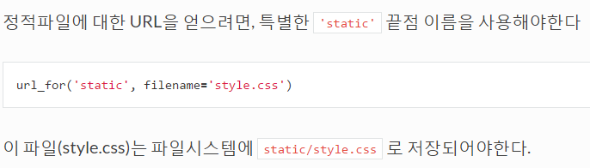
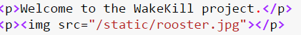
정적파일 :static 디렉토리 지정
자바스크립트나 CSS파일을 의미하는 정적 파일이 필요

Slide 42

템플릿 :templates 디렉토리 지정
HTML 파일을 보관

Slide 43
별도 패키지 지정 방법

Slide 44


패키지 구조
별도의 프로젝트로 처리할 경우 패키지 구조
run.py 모듈 실행

Slide 45


패키지 구조 : 모듈 배포
두개의 모듈을 배포

Slide 46
Debug/reload
Moon Yong Joon

Slide 47
debug

Slide 48


app.run : debug 모드
서버는 코드변경을 감지하고 자동으로 리로드하고, 문제가 발생하면 문제를 찾을수 있도록 디버거를 제공
어플리케이션 객체에 플래그로 설정
어플리케이션을 실행할때 파라미터로 넘겨주는 방식

Slide 49
use_reloader

Slide 50

템플릿 : 기본 html 작성
표준이 되는 기본 html 작성

Slide 51

app.run
app.run 함수 파라미터에 use_reloader=True로 넣으면 수정 즉시 적용, debug=True 표시하면 debug처리

Slide 52


reloading 결과
로직을 수정해서 고치면 다시 적재되어 처리됨

Slide 53
Request 제어 및 정보 공유
Moon Yong Joon

Slide 54
Flask context

Slide 55
Flask context 전역 변수
Request를 처리하기 제공되는 객체
current_app
활성화된 어플리케이션을 위한 어플리케이션 인스턴스 객체
어플리케이션
g
Request를 처리하는 동안 어플리케이션이 임시 저장정보를 사용할 수 있는 객체
request
Client에 의해 송신된 http request의 contents를 관리하는 객체
리퀘스트
session
사용자 session, 어플리케이션 request 사이의 정보를 정장해서 사용하는 dict 타입 객체

Slide 56

Current_app 코드 작성
Request를 처리하기 전후에 코드

Slide 57

Current_app 코드 실행
Current_app 내부 메소드 확인

Slide 58
Request hook

Slide 59
Request hook
Request를 처리하기 전후에 코드를 실행
before_first_request
함수를 등록해서 첫번째 request가 처리
before_request
각 request 전에 실행하는 함수
after_request
예외가 없는 경우 각 request 후에 실행하는 함수
teardown_request
예외가 발생해도 각 request 후에 실행하는 함수

Slide 60

Request hook 코드 작성
Request를 처리하기 전후에 코드를 작성하고 g 객체를 가지고 정보를 공유함

Slide 61


Request hook 실행
Request를 처리하기 전후에 코드를 실행하면 print 결과를 남긴다

Slide 62
템플릿 기본 사항
Moon Yong Joon

Slide 63
Jinja2 기본 처리

Slide 64


HTML 문자열로 전달
함수의 결과를 문자열로 직접 전달

Slide 65



Jinja2 : 템플릿엔진
flask 내의 템플릿 엔진은 jinja2

Slide 66

Render_template으로 변환
함수의 결과를 문자열로 직접 전달
Tempates/index.html로 저장

Slide 67

Render_template으로 변환
함수의 결과를 문자열로 직접 전달

Slide 68
템플릿 주요 문법

Slide 69

Jinja2 : 변수처리
jinja2 모듈의 template을 이용해서 변수 처리하기

Slide 70

Jinja2 : filter 처리
jinja2 모듈의 template을 이용해서 변수에 대한 filter 처리하기

Slide 71

템플릿 문법 : 문장 처리{% ... %}
제어 문장을 템플릿으로 작성하는 법
{% ... %} : 문장
{{ ... }} : 표현식
{# ... #} : 주석
# ... ## : 라인 문장

Slide 72

템플릿 문법 : 표현식 {{ ... }}
순환 과 표현식 문장을 템플릿으로 작성하는 법
{% ... %} : 문장
{{ ... }} : 표현식
{# ... #} : 주석
# ... ## : 라인 문장

Slide 73


템플릿 문법: 템플릿 실행
어플리케이션에 render_template(html 템플릿)을 호출해서 웹브라우저로 전송
폴더 구성

Slide 74


템플릿 문법 : 문장 처리 예시 1
템플릿과 파이썬 함수를 정의

Slide 75

템플릿 문법 : 문장 처리 예시 2
템플릿과 파이썬 함수를 실행결과

Slide 76
변수 처리

Slide 77

변수
<variable_name>으로 URL에 특별한 영역으로 표시하고 함수의 키워드 인수로써 전달 int 등은 <converter:variable_name> 지정
int | accepts integers
float | like int but for floating point values
path | like the default but also accepts slashe

Slide 78

템플릿 저장하기
Html 템플릿을 만들어 저장하기
{ {변수} } 지정

Slide 79
템플릿에 변수 전달

Slide 80

템플릿 렌더링 : 변수 하나 전달
템플릿을 클라이언트에 리턴결과로 전달하기
Render_template에 변수명은 키워드 인자로 처리

Slide 81



웹서버 실행
프로그램을 실행해서 웹서버 작동

Slide 82
템플릿내 변수 지정

Slide 83

변수에 값 세팅 : 템플릿에 값세팅
{% set 변수명= 값 %}으로 변수에 값세팅

Slide 84


변수에 값 세팅 : 실행 결과
변수에 세팅된 결과에 따라 실행

Slide 85
템플릿 : dict 타입변수 지정

Slide 86

템플릿 변수 : dict 타입 지정
템플릿에 dict 타입을 지정해서 render_template에 전달

Slide 87


템플릿 변수 : dict 타입 실행
서버를 실행하고 전달된 것을 확인

Slide 88
템플릿 : 필터 사용하기

Slide 89

템플릿 : 필터 지정
템플릿에 변수명 다음에 |를 지정하고 그 다음에 필터를 지정
capitalize/title | 첫번째 문자를 대문자로 만들고 나머지는 소문자/ 각 단어를 capitalize 처리
lower/upper | 전체를 소문자로 처리/전체를 대문자로 처리
trim | 앞과 뒷부분을 공백문자 제거
safe | 이스케이프를 적용하지 않고 값을 렌더링
striptags | 렌더링 하기전에 html 태크 제거

Slide 90

템플릿 : 필터 실행 로직
템플릿 렌더링을 필터링을 하는 html 문서를 만들고 처리

Slide 91

템플릿 : 필터 지정 결과
서버를 구동하고 브라우저에서 처리

Slide 92
템플릿 : static 지정

Slide 93
템플릿 : url_for를 이용
url_for를 이용해서 static 내부 파일의 url 연결하기

Slide 94
템플릿 순환 및 제어 문장
Moon Yong Joon

Slide 95
템플릿 :if문

Slide 96

템플릿 : 순환문
{% if %} 를 사용해서 템플릿에 제어문 설정

Slide 97


템플릿 : 제어 실행 로직
name 변수에 값을 주지 않으면 if문에서 else로 처리

Slide 98
For문 처리 : 일반

Slide 99

템플릿 : 제어문
{% for %} 를 사용해서 템플릿에 제어문 설정

Slide 100

메인 프로그램
내부 리스트로 제공받은 변수에 대해 처리

Slide 101


처리 결과
템플릿을 적용해서 for 문 처리

Slide 102
for문 처리 :list

Slide 103

템플릿 : 제어문
{% for %} 를 사용해서 템플릿에 제어문 설정

Slide 104

템플릿 : 순환 실행 로직
name , comments 변수에 값을 주고 템플릿에서 for문을 실행

Slide 105


템플릿 : 순환 실행 결과
내부 리스트로 제공받은 변수에 대해 처리

Slide 106
for문 처리 :dict

Slide 107

템플릿 : 제어문
{% for %} 를 사용해서 템플릿에 제어문 설정

Slide 108

템플릿 : 순환 실행 로직
dict으로 데이터를 받아 템플릿에서 for문을 실행

Slide 109


템플릿 : 순환 실행 결과
dict으로 제공받은 변수에 대해 처리

Slide 110
템플릿Import/include/Extends
Moon Yong Joon

Slide 111
템플릿 : macro

Slide 112

템플릿 : 매크로 지정
하나의 함수를 지정하고 이를 처리

Slide 113

템플릿 : 매크로 실행 로직
매크로 지정 템플릿에 맞춰 x,y의 값을 전달

Slide 114


템플릿 : 매크로 실행 결과
매크로 실행결과 확인

Slide 115
템플릿 : macro import 하기

Slide 116

템플릿 : 매크로 지정
하나의 함수를 지정하고 별도의 파일로 저장하고 템플릿에서 import해서 처리

Slide 117

템플릿 : 매크로 실행 로직
매크로 지정 템플릿에 맞춰 x,y의 값을 전달

Slide 118

템플릿 : 매크로 실행 결과
매크로 실행결과 확인

Slide 119
템플릿 : include

Slide 120


템플릿 :include
공통 html 파일을 분리해서 별도로 보관하고 메인 페이지에서 가져다 쓰기
2개를 가져다 html 문서 구성
여러 개를 리스트로 가져다 html 문서 구성
여러 개를 리스트로 가져다 html 문서 구성시 조건 부여

Slide 121

템플릿 : html 분리
Include시 변수 등이 존재할 경우 context가 달라 변수값이 실행이 되지 않으므로 context를 맞춰줘야 함
For문 내에 include 문을 설정

Slide 122

템플릿 : include 실행 로직
렌더링 실행

Slide 123


템플릿 : include 실행 결과
공통 html 파일을 분리해서 별도로 보관하고 메인 페이지에서 가져다 쓰기

Slide 124
템플릿 : extends

Slide 125

템플릿 : 기본 html 작성
표준이 되는 기본 html 작성

Slide 126

템플릿 : 상속 html 작성
extends로 기본 html을 상속 받아서 각 block에 tags를 채움

Slide 127

템플릿 : 상속 실행 로직
렌더링 실행

Slide 128


템플릿 : extends 실행 결과
공통 html 파일을 분리해서 별도로 보관하고 메인 페이지에서 가져다 쓰기
템플릿 : 매크로 실행 로직

Slide 129
Login 처리 (flask_wtf로 form 만들기)
Moon Yong Joon

Slide 130
일반 : login

Slide 131

Login 처리 예시
Login 함수에서 get(send data 요청)과 post(요청 데이터를 받음) 메소드를 처리

Slide 132
일반 : login : url_for

Slide 133

Login html form 작성
Action은 login에서 같이 처리하도록 url_for(함수명)으로 호출해서 URL를 세팅

Slide 134

Login 프로그램 작성
Login에서 GET 메소드로 login login 폼을 전달해서 Post 메소드로 값을 넣고 재처리

Slide 135


Login 프로그램 실행
Login에서 GET 메소드로 login login 폼을 전달해서 Post 메소드로 값을 넣고 재처리
처리결과

Slide 136
Form 처리

Slide 137

템플릿 : 기본 html 작성
표준이 되는 기본 html 작성

Slide 138

템플릿 : login html 작성
표준이 되는 기본 html 작성

Slide 139


Main 작성 1
표준이 되는 메인 작성
flask_wtf 설치

Slide 140

Main 작성 2
실제 form 처리 함수 작성

Slide 141

서버 구동
실제 form 처리 함수 작성

Slide 142


Login 화면
실제 form 처리 함수 작성
aaaaaaa 입력

Slide 143
데이터 베이스 연결
Moon Yong Joon

Slide 144
데이터베이스(config 설정)

Slide 145

config 설정
app.config.from_object 메소드를 이용해서 sqlite config 설정

Slide 146

Request hook를 이용
request 처리전 db connect를 만들고 table 생성하고 request 처리 후에 connect close

Slide 147

데이터베이스 connect
데이터베이스에 쉽게 접속할 수 있는 방법을 추가

Slide 148

테이블 생성
createTable 함수 정의

Slide 149

테이블 생성 : if not exists
createTable 함수 내에 if not exists를 정의하고 테이블을 생성하면 존재하지 않을 경우만 생성 됨

Slide 150

Request context/서버 실행
before_request에 db 연결 및 테이블 생성을 넣어 request처리전에 테이블 생성하고 request 처리가 끝나면 db 처리를 close함

Slide 151


데이터베이스/테이블 생성 실행
웹으로 실제 테이블 생성

Slide 152
테이블 insert/select
Moon Yong Joon

Slide 153


공통 연계 부분
데이터 베이스 연결 및 처리 부분은 공통 요소

Slide 154
내부함수 insert 처리

Slide 155

테이블 insert
테이블에 하나의 레코드를 삽입하기

Slide 156

테이블 select
테이블을 조회하고 템플릿에 연결해서 보여주기

Slide 157

출력 템플릿 매핑
출력이 필요한 html 문서
반응형 웹 https://www.w3schools.com/

Slide 158


데이터베이스/테이블 생성 실행
웹으로 실제 테이블 생성

Slide 159
Form에서 받아 insert 처리

Slide 160

Form 처리
폼처리 부분을 생성

Slide 161


Form 처리 : html
폼이 전송시 action하는 부분을 /ins로 지정

Slide 162

Form 제출 후 처리 : insert
폼이 전송시 action(/ins)으로 이 함수를 자동 호출되므로 insert 처리 하도록 처리

Slide 163

테이블 조회
insert 처리 된 부분을 확인

Slide 164

테이블 조회 : 결과
insert 처리 된 부분을 확인

Slide 165
어플리케이션 환경 구축
Moon Yong Joon

Slide 166


최상위 폴더 : flask_app
flask_app을 지정하고 run.py에서 my_app를 호출해서 app를 run하도록 저장한다

Slide 167


어플리케이션 폴더 : my_app
my_app 폴더이 __init__.py 내에 app가 생성 되도록 하면 flask_app/run.py에서 사용

Slide 168


업무 처리 폴더 : hello
hello 폴더 내의 __init__.py 내부에는 아무것도 지정하지 않고 파일을 생성

Slide 169

뷰 모듈
뷰모듈을 만들어서 실제 실행할 준비를 한다

Slide 170

모델 모듈
중요한 정보를 보관할 장소를 만듦

Slide 171

실행 : run.py
run.py를 실행해서 서버를 구동함

Slide 172


실행 : localhost 접속
run.py를 실행해서 서버를 구동함

Slide 173
실행 : add
Modue에 저장하기 위해 python 키와 값은 My love Python을 값으로 저장

Slide 174


실행 : show
show 다음에 키값 하나 넣고 조회하거나 all를 넣어 전체 조회

